Slide 1
Graph Neural Networks
Dr. Horacio Grass Boada Investigador postdoc. DATAI. Universidad de Navarra dhgrass@unav.es

Slide 2
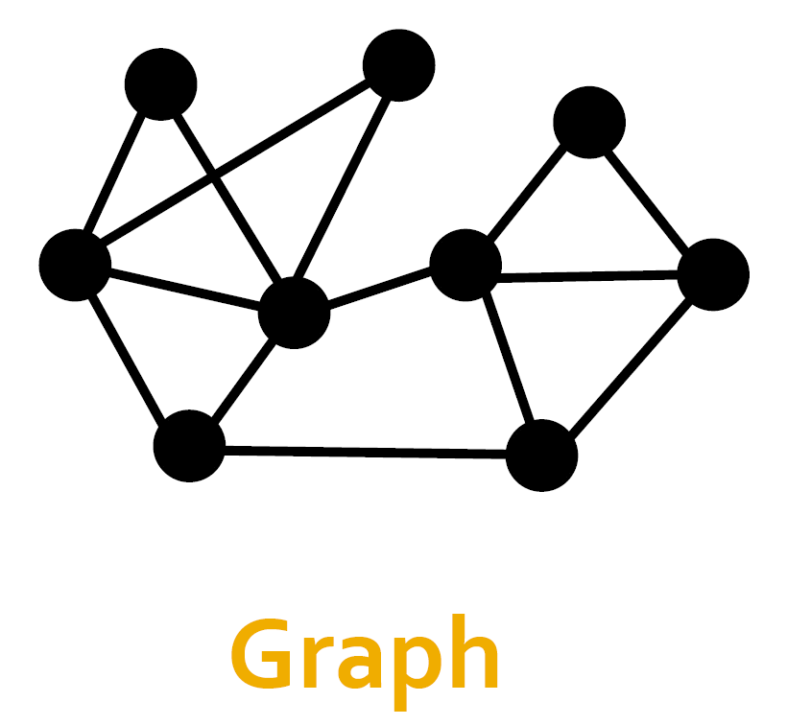
Por qué el estudio de Grafos?:
Constituyen un “lenguaje general” para describir/analizar: (a) entidades, (b) relaciones
Entidades
(vértices)
Relaciones/enlaces
(aristas/arcos)

Slide 3
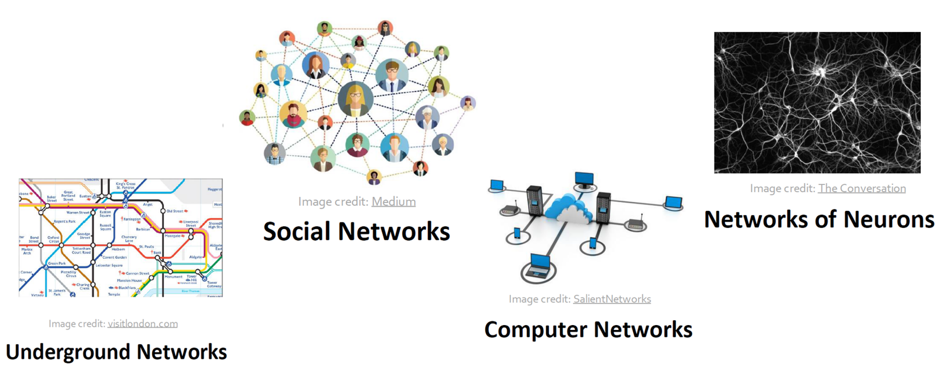
Muchos dominios de aplicación son Grafos: (a) dominios estructurados, (b) dominios no estructurados
(a) dominios estructurados: la modelación mediante grafos resulta “explícita”.

Slide 4
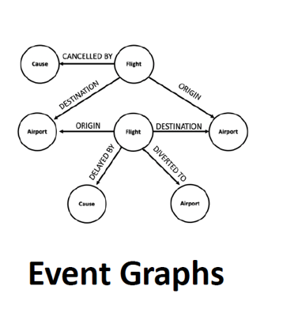
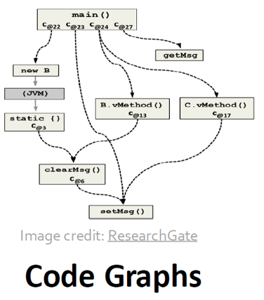
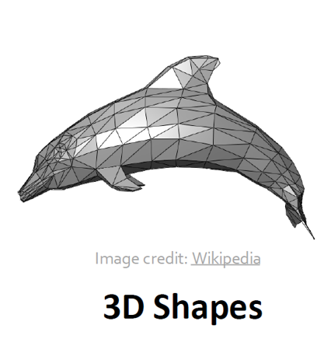
Muchos dominios de aplicación son Grafos: (a) dominios estructurados, (b) dominios no estructurados
(a) dominios no estructurados: la modelación mediante grafos resulta “implícita”.

Slide 5
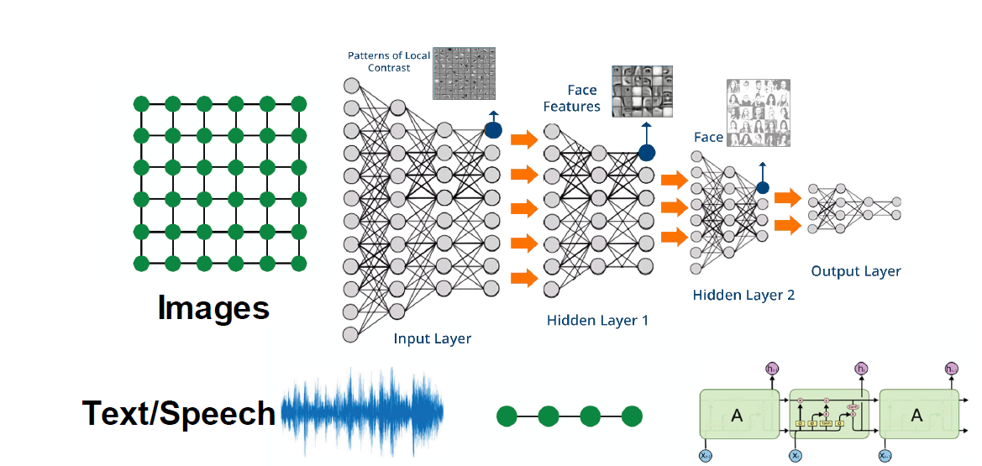
Actualidad: Deep Learning Toolbox diseñados para datos secuenciales y tipo “rejillas”
Sin embargo, los dominios complejos tienen una rica estructura relacional, que se puede representar mediante “redes complejas” (grafos).

Slide 6
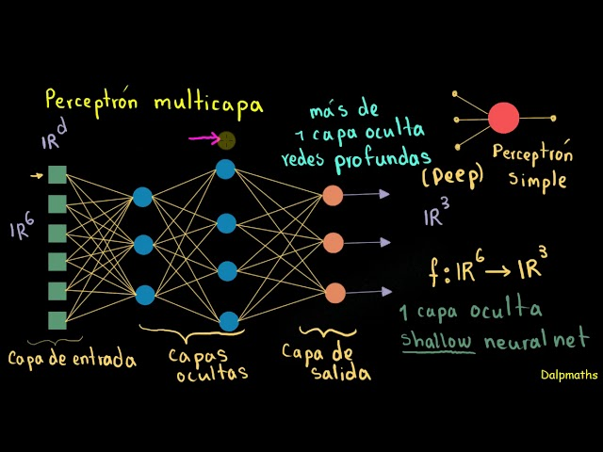
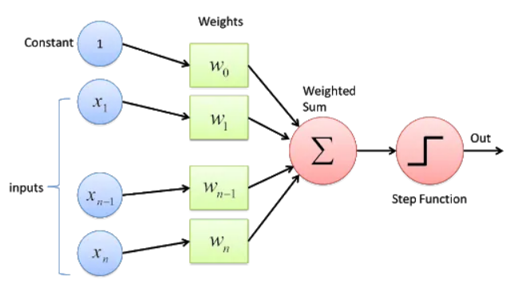
Enfoque “simple”: MLP aplicado a grafos
Usar la matriz de adyacencia como entrada y generar un “embedding” de todo un grafo
“Aplanar” la matriz de adyacencia y alimentar el resultado a un MLP.
El problema con este enfoque es que depende del orden arbitrario de los nodos que usamos en la matriz de adyacencia.

Slide 7
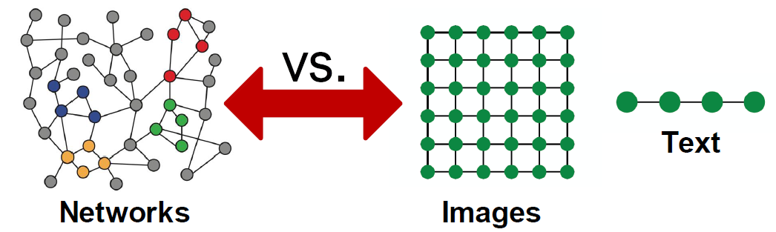
Deep Learning en Grafos: complejidad
Los grafos modelan redes complejas.
Tamaños arbitrarios y estructuras topológicas complejas (ej. no tienen localidad espacial como las “rejillas” en las imágenes).
No tienen los vértices del grafo un orden fijado.
A menudo son redes dinámicas (ej. nuevos usuarios/relaciones en redes sociales).

Slide 8
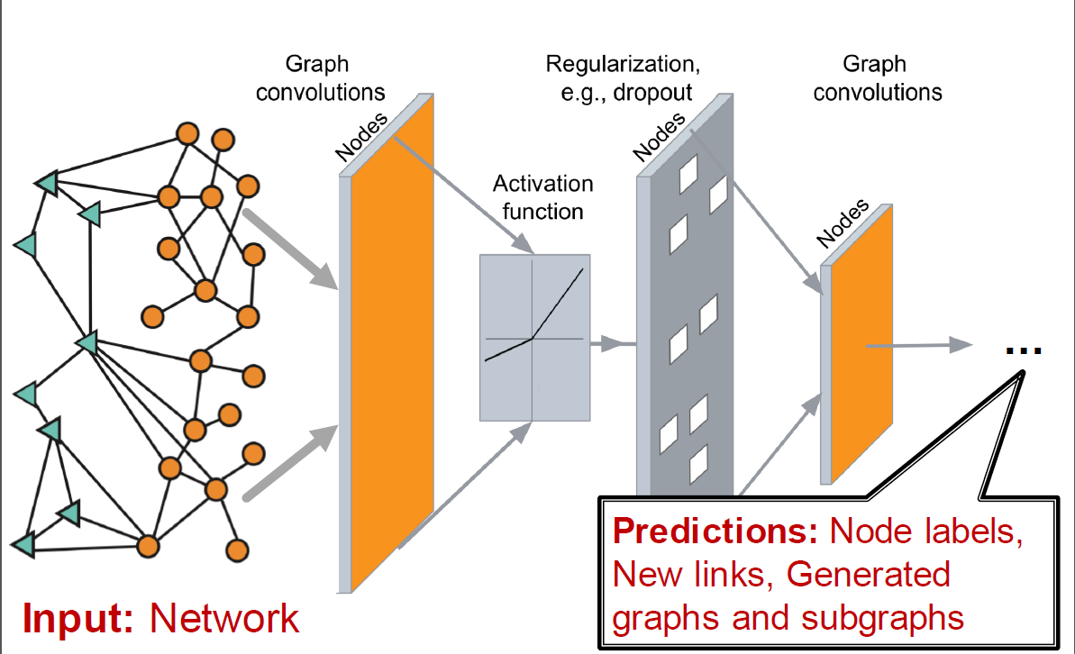
Clase de hoy: objetivo
Introducir el uso de las redes neuronales en el contexto del análisis de redes complejas (Grafos) => “Graph Neural Network (GNN)”

Slide 9
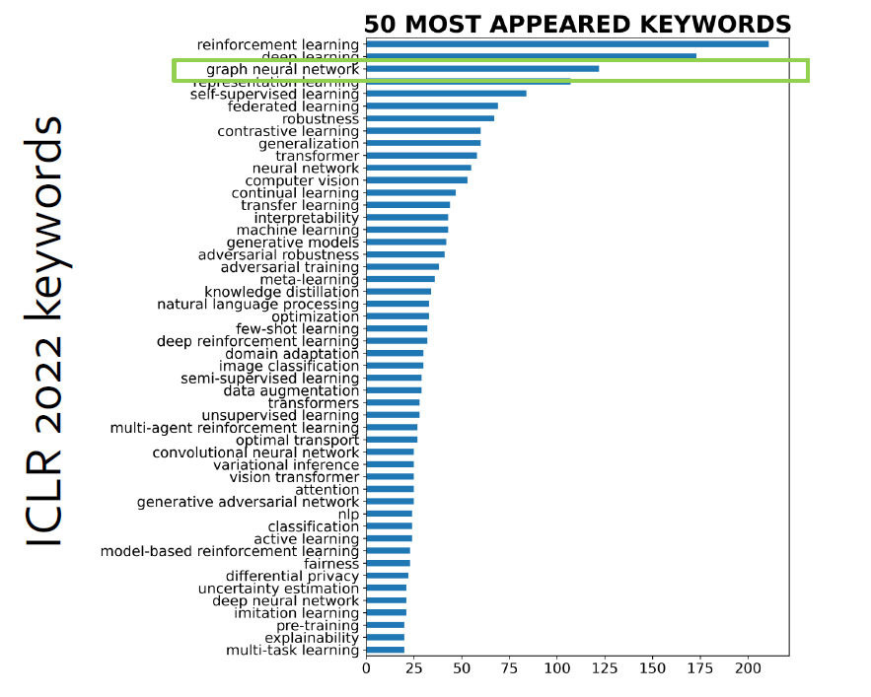
ML: Estado del arte

Slide 10
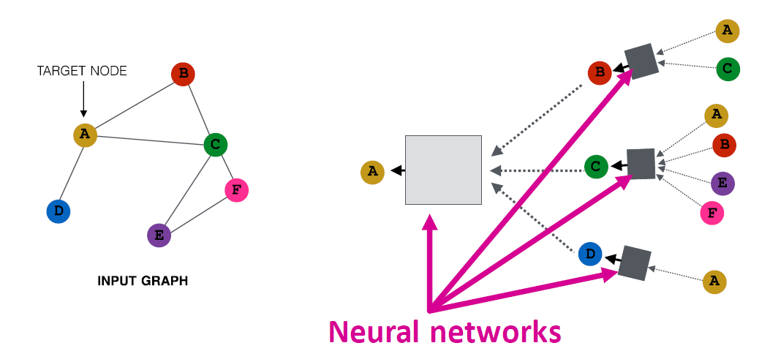
Graph Neural Networks (GNN)
Principios:
Cada vértice define un “grafo computacional” basado en su vecindario.
Cada arista/arco constituye una función de transformación/agregación.
los vértices “agrupan/agregan” información a partir de sus vecinos mediante redes neuronales o mecanismos más simples (ej. media).

Slide 11
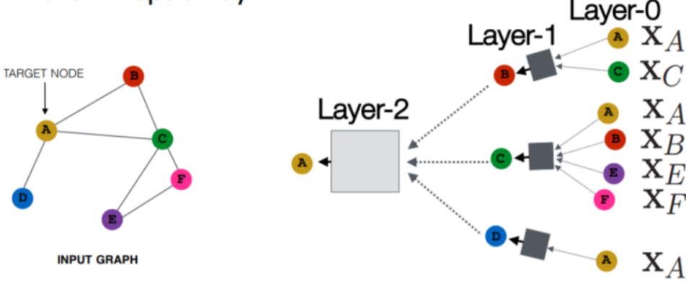
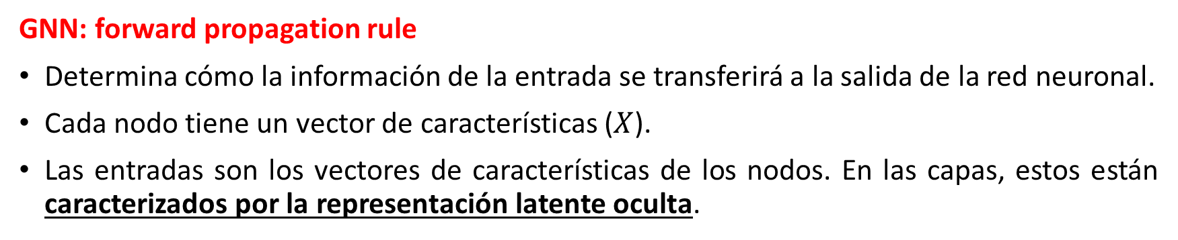
Graph Neural Networks (GNN)
GNN: forward propagation rule
Determina cómo la información de la entrada se transferirá a la salida de la red neuronal.
Cada nodo tiene un vector de características ($X$).
Las entradas son los vectores de características de los nodos. En las capas, estos están caracterizados por la representación latente oculta.

Slide 12
Aplicaciones de GNN: ejemplos

Slide 13
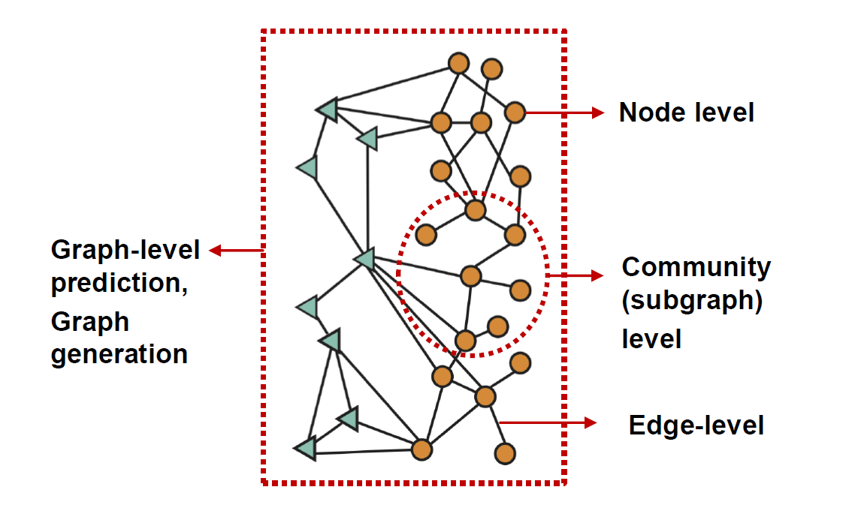
GNN: tipos de tareas
Clasificación de vértices: predecir la propiedad de un vértice (ej. Categorizar usuarios/contenidos online)
Clustering: identificar si un conjunto de vértices constituyen una comunidad (ej. detectar un circulo social)
Predicción de enlaces: predecir pérdidas o
construcciones de enlaces entre dos vértices (ej. Identificar nuevas “amistades” red social)

Slide 14
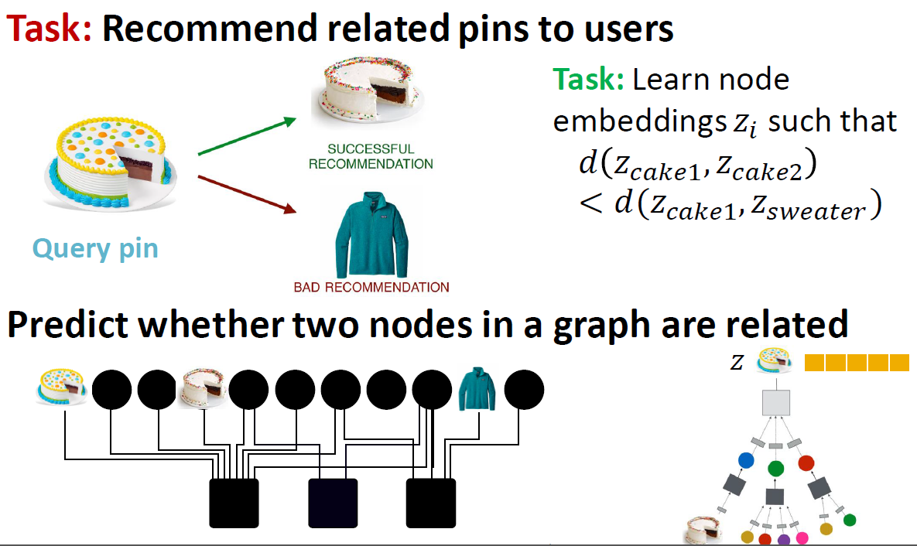
PinSage: Graph-based Recommender
Yinget al., Graph Convolutional Neural Networks for Web-Scale Recommender Systems, KDD 2018
Edge-level:
Predicción de enlaces en
un grafo bipartito
Desplegado en la plataforma Pinterest.
Modelo entrenado (Graph Convolutional Network) con 7500 millones de ejemplos, en una red de 3000 millones de vértices y 18000 millones de enlaces.

Slide 15
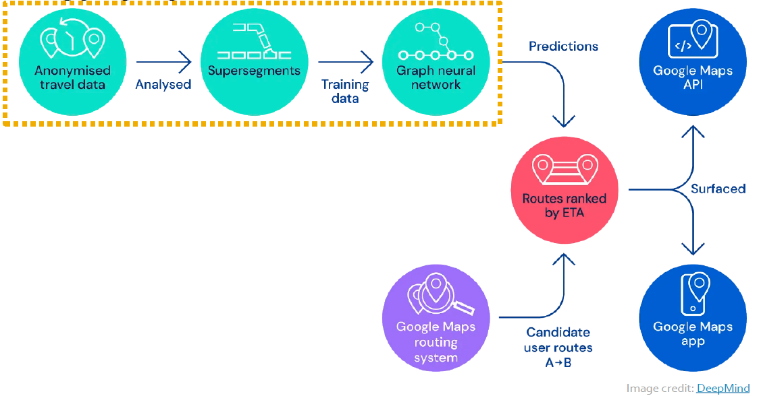
Estimated Times of Arrival (ETAs)
Community-level:
Modelo basado en GNN, desarrollado por investigadores de DeepMind + Google Team
Redes viales agrupadas en “super-segmentos“: segmentos adyacentes de carreteras que comparten un volumen de tráfico significativo.
Utilizado en Google Maps.

Slide 16
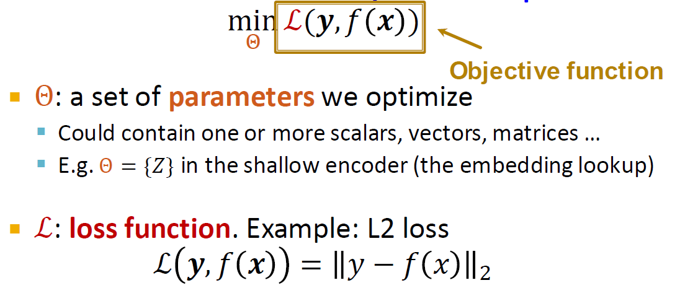
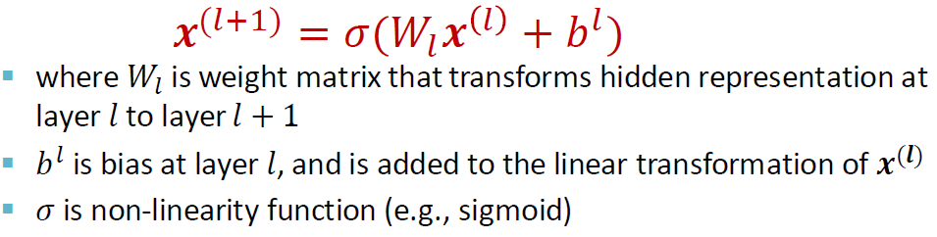
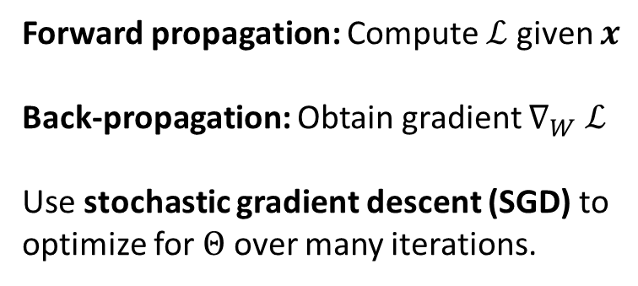
ML problem optimization
Multi-layer Perceptron (MLP)
Forward propagation: Compute $ℒ$ given $x$
Back-propagation: Obtain gradient $∇_{W}$ $ℒ$
Use stochastic gradient descent (SGD) to
optimize for $Θ$ over many iterations.

Slide 17
Graph Neural Networks (GNN)
Principios:
Cada vértice define un “grafo computacional” basado en su vecindario.
Cada arista/arco constituye una función de transformación/agregación.
los vértices “agrupan/agregan” información a partir de sus vecinos mediante redes neuronales o mecanismos más simples (ej. media).

Slide 18
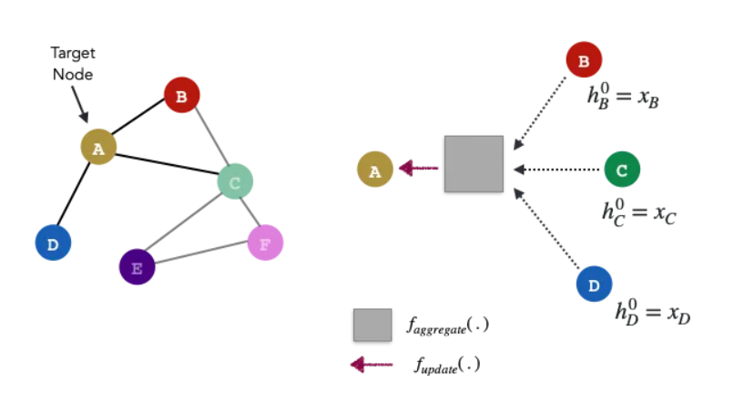
GNN: forward propagation rule

Slide 19
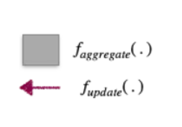
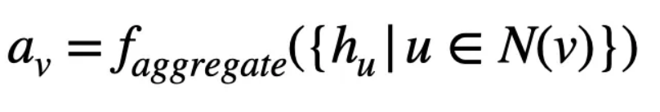
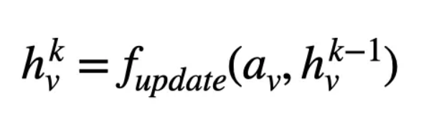
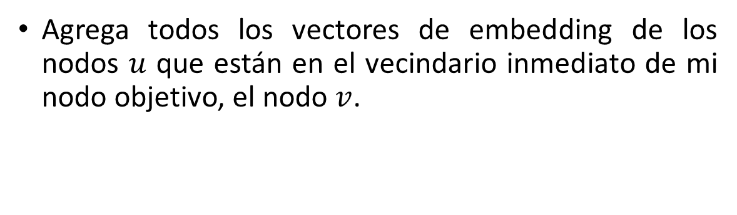
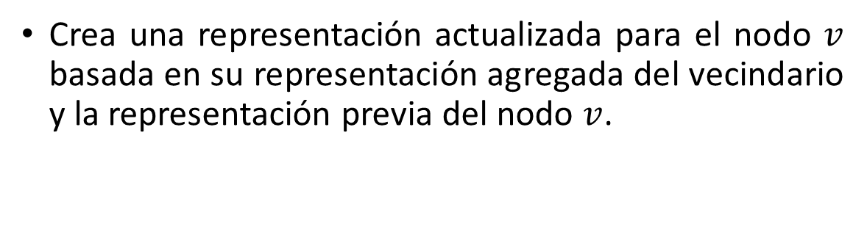
GNN: forward propagation rule
Agrega todos los vectores de embedding de los nodos $u$ que están en el vecindario inmediato de mi nodo objetivo, el nodo $v$.
Crea una representación actualizada para el nodo $v$ basada en su representación agregada del vecindario y la representación previa del nodo $v$.
Ambas funciones podrían ser tan simples como una función promedio o tan complejas como una red neuronal.

Slide 20
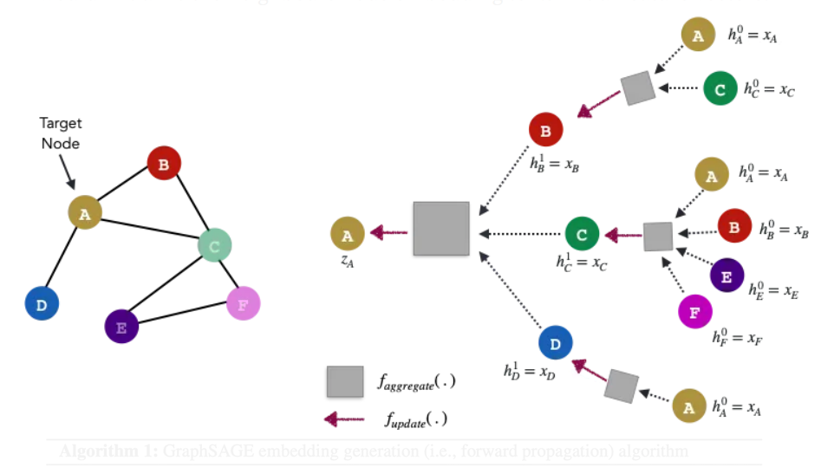
GNN: forward propagation rule

Slide 21
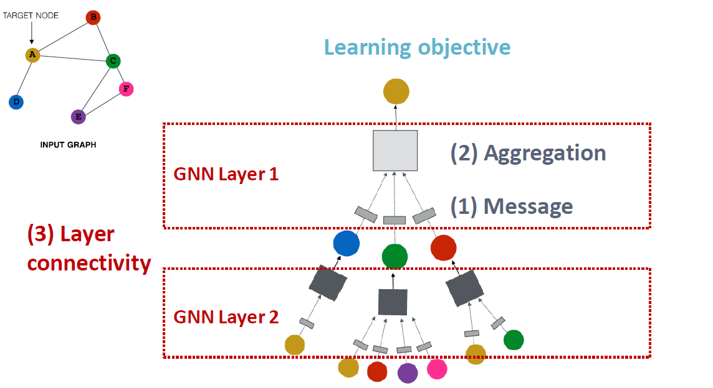
A general GNN Framework
Different instantiations under this perspective: GCN, GraphSAGE, GAT

Slide 22
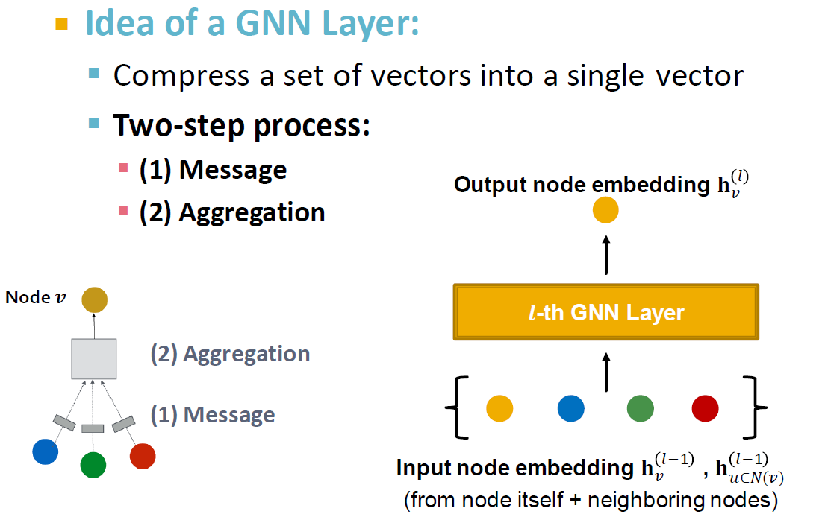
A single GNN Layer

Slide 23
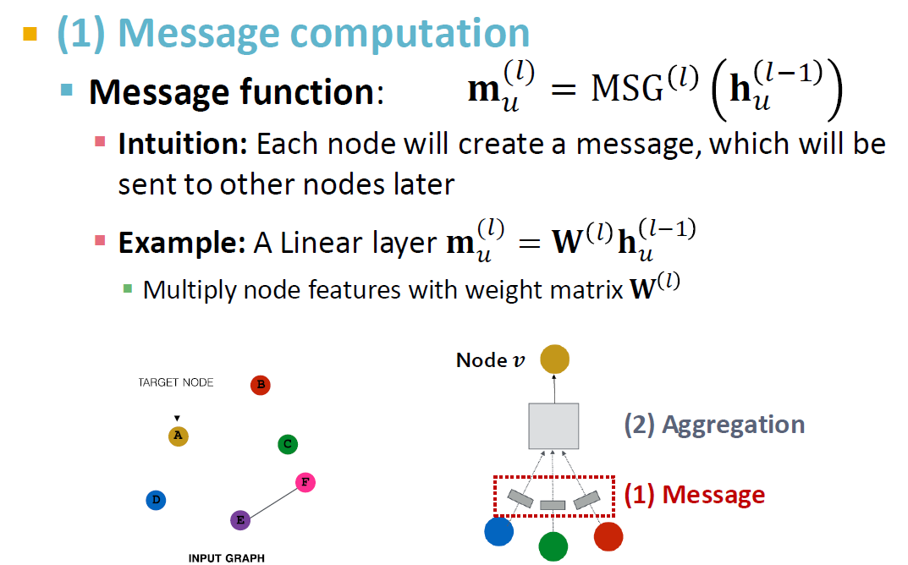
Message Computation

Slide 24
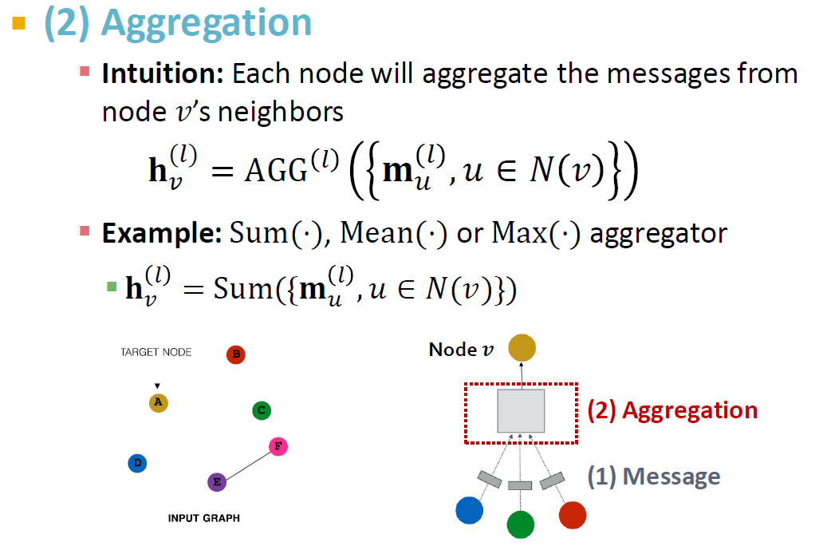
Message Aggregation

Slide 25
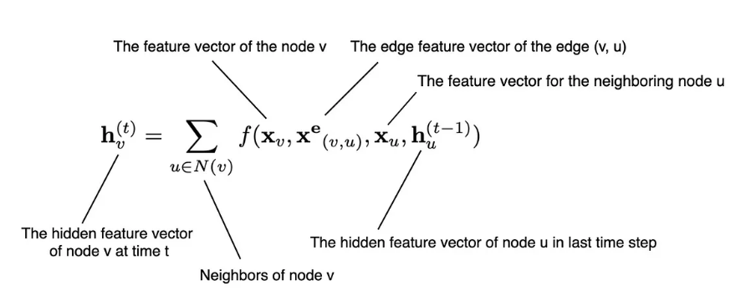
GNN: general propagation rule

Slide 26
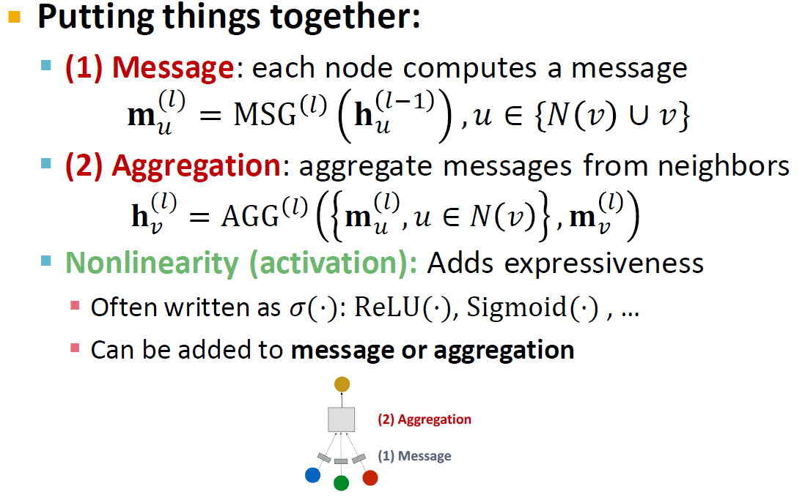
A single GNN Layer

Slide 27
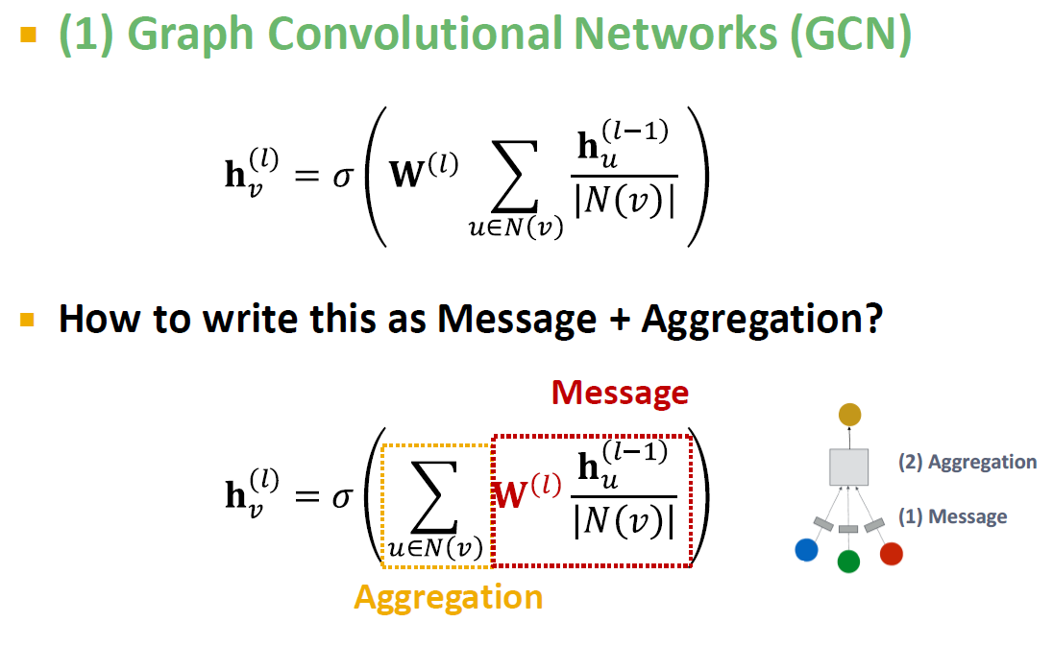
Classical GNN Layer

Slide 28
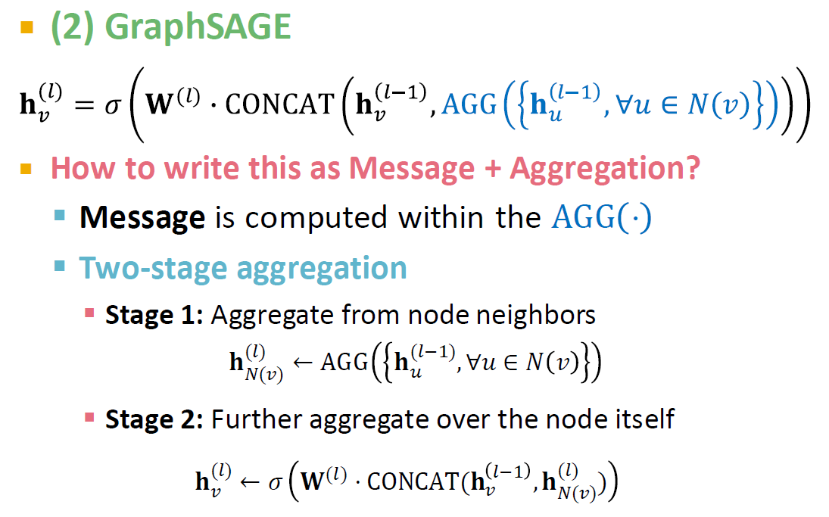
Classical GNN Layer

Slide 29
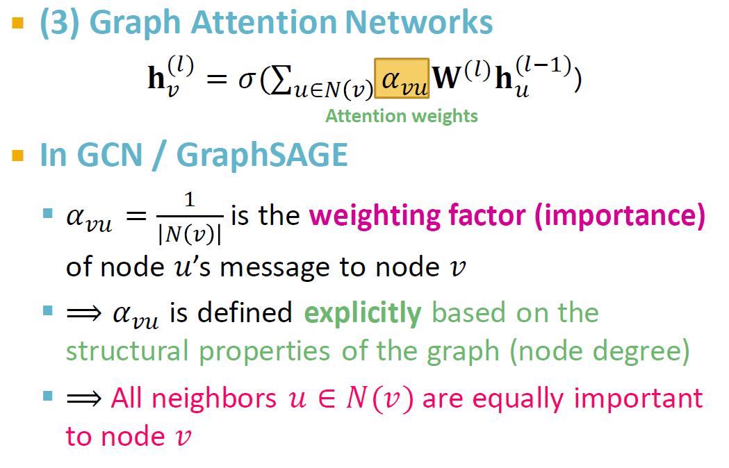
Classical GNN Layer

Slide 30
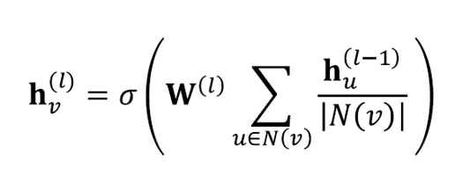
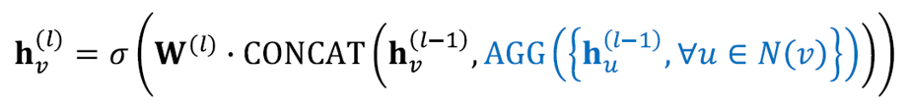
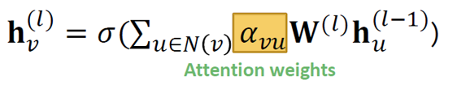
Enfoques: resumen parcial
GCN => Cada nodo agrega información de sus vecinos y actualiza sus propias características. Proceso iterativo a través de múltiples capas.
GraphSAGE => Aprendizaje en grafos grandes. Toma una muestra del vecindario de tamaño fijo para cada nodo y agrega información de estos nodos de la muestra.
GAT => Introducen el concepto de mecanismos de atención en las GNNs. Asignar a cada vecino un peso diferente en el proceso de agregación.

Slide 31
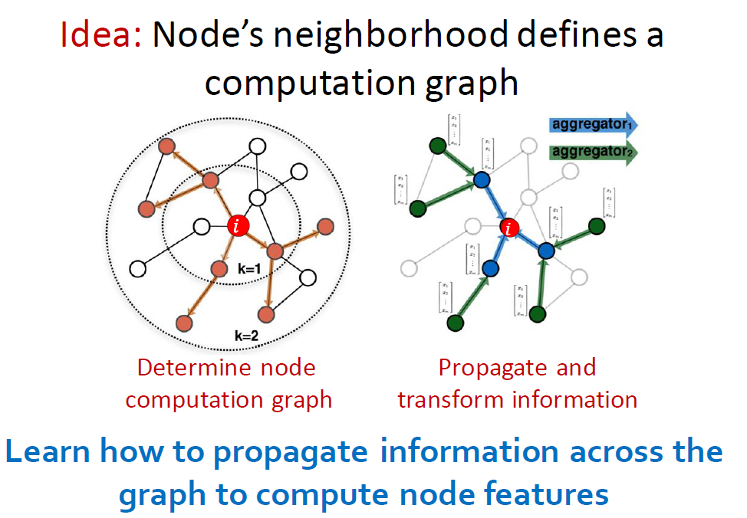
Graph Convolutional Networks (GCN)

Slide 32
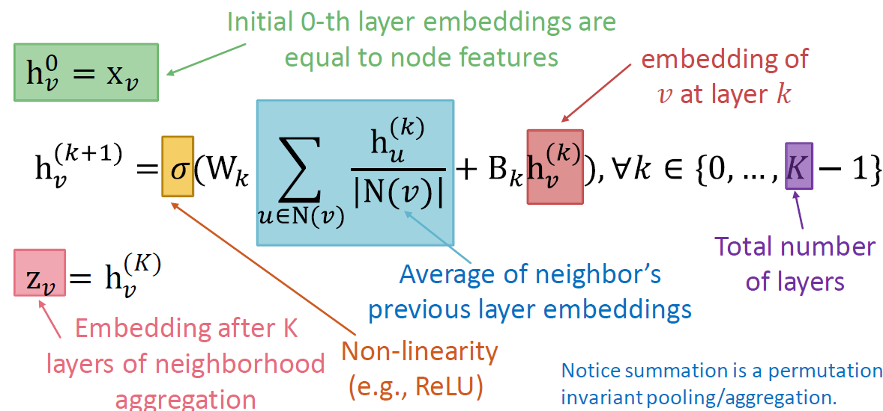
Graph Convolutional Networks (GCN): basic approach

Slide 33
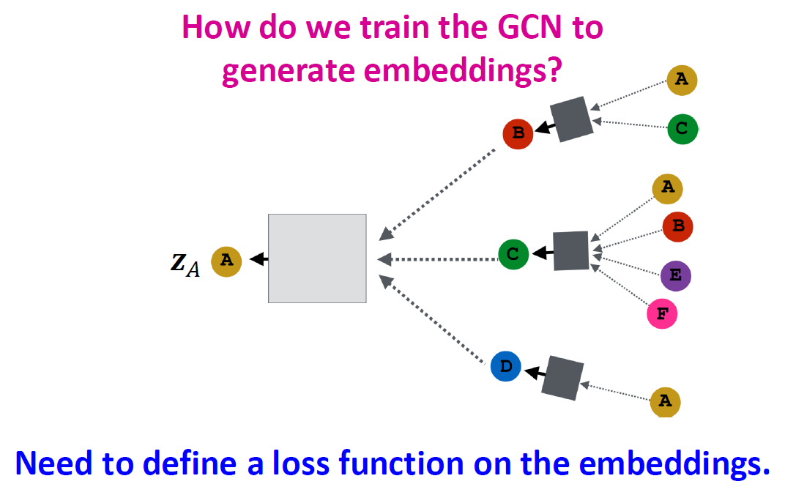
Training the model

Slide 34
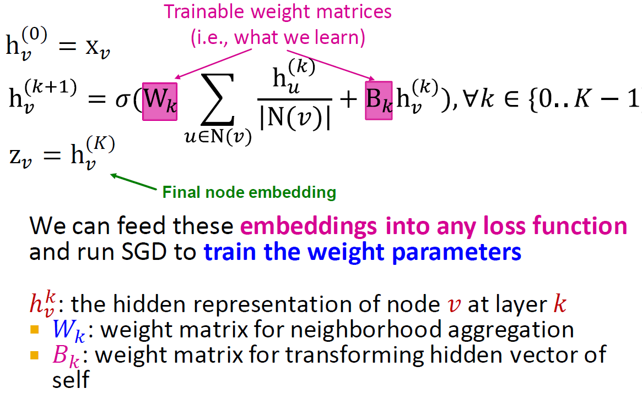
Model Parameters

Slide 35
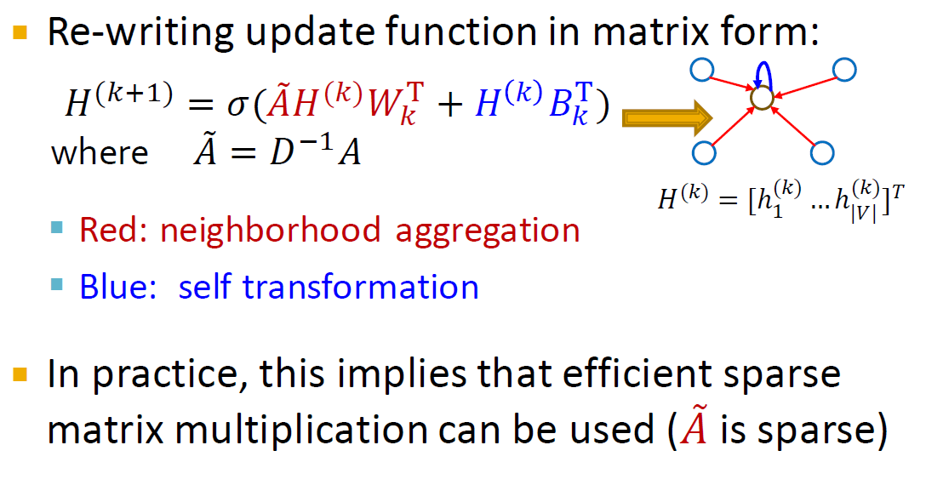
Matrix formulation

Slide 36
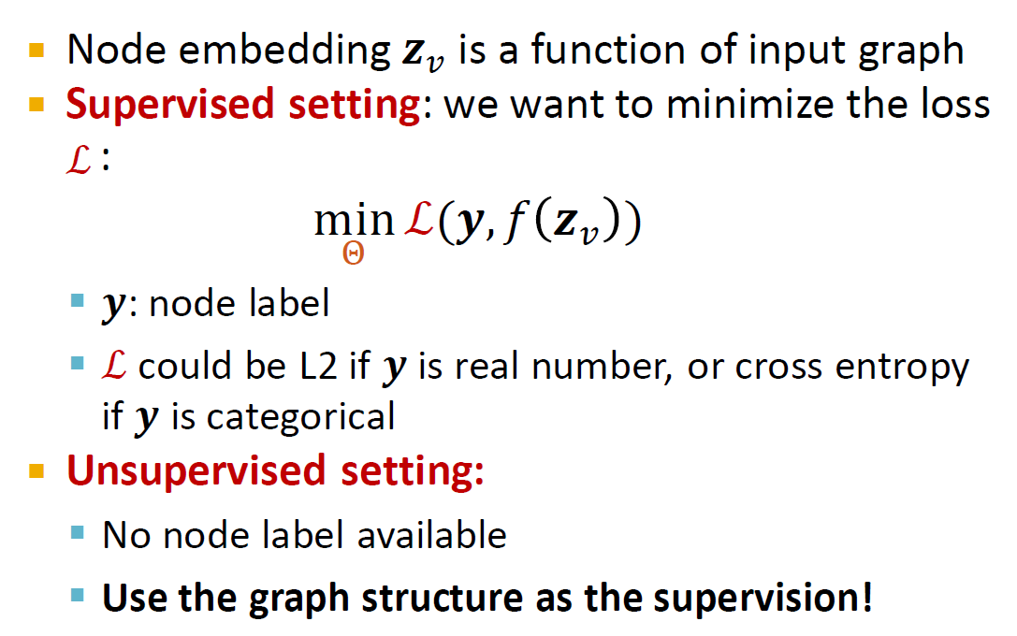
Training GCN

Slide 37
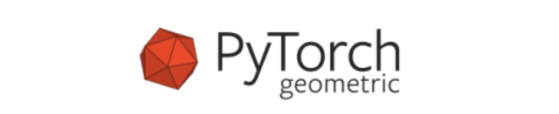

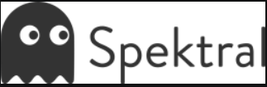

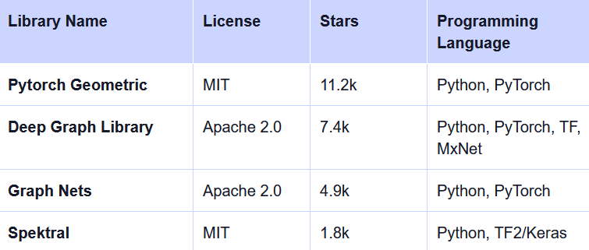
GNN: Python libraries

